Slide 1



Poder y Autoridad
DIRECCIÓN DE EQUIPOS DE ALTO RENDIMIENTO
Grupo: ITI9B.
Profesor: Jorge Luis Barba Rodríguez.
Alumna: Laura Yesenia Monsivais Flores.
Matricula: 160636.
Fecha: 10/07/2020

Slide 2
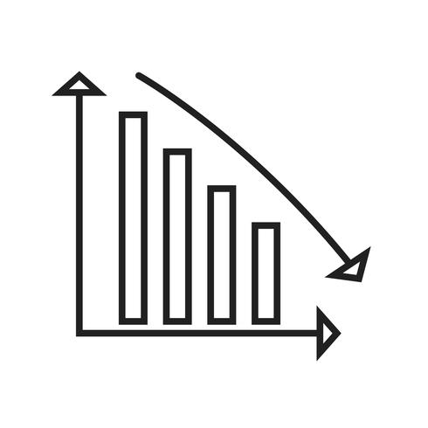
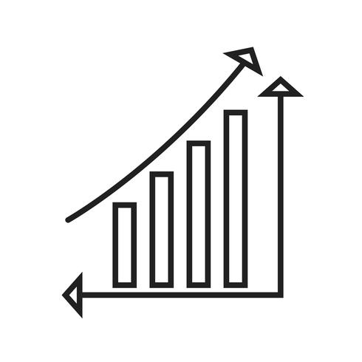
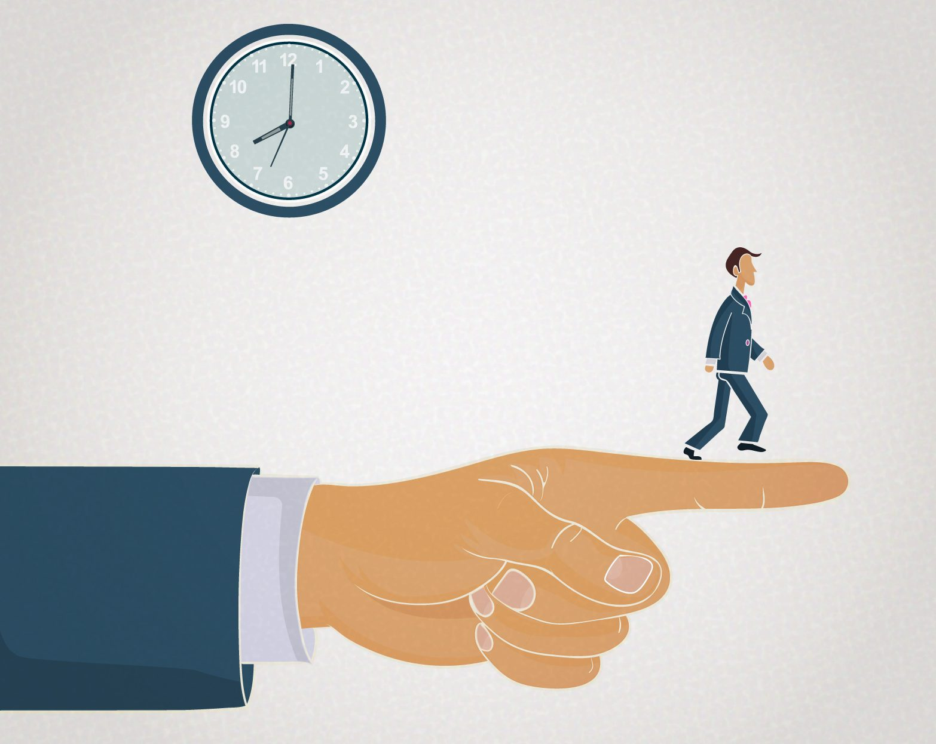
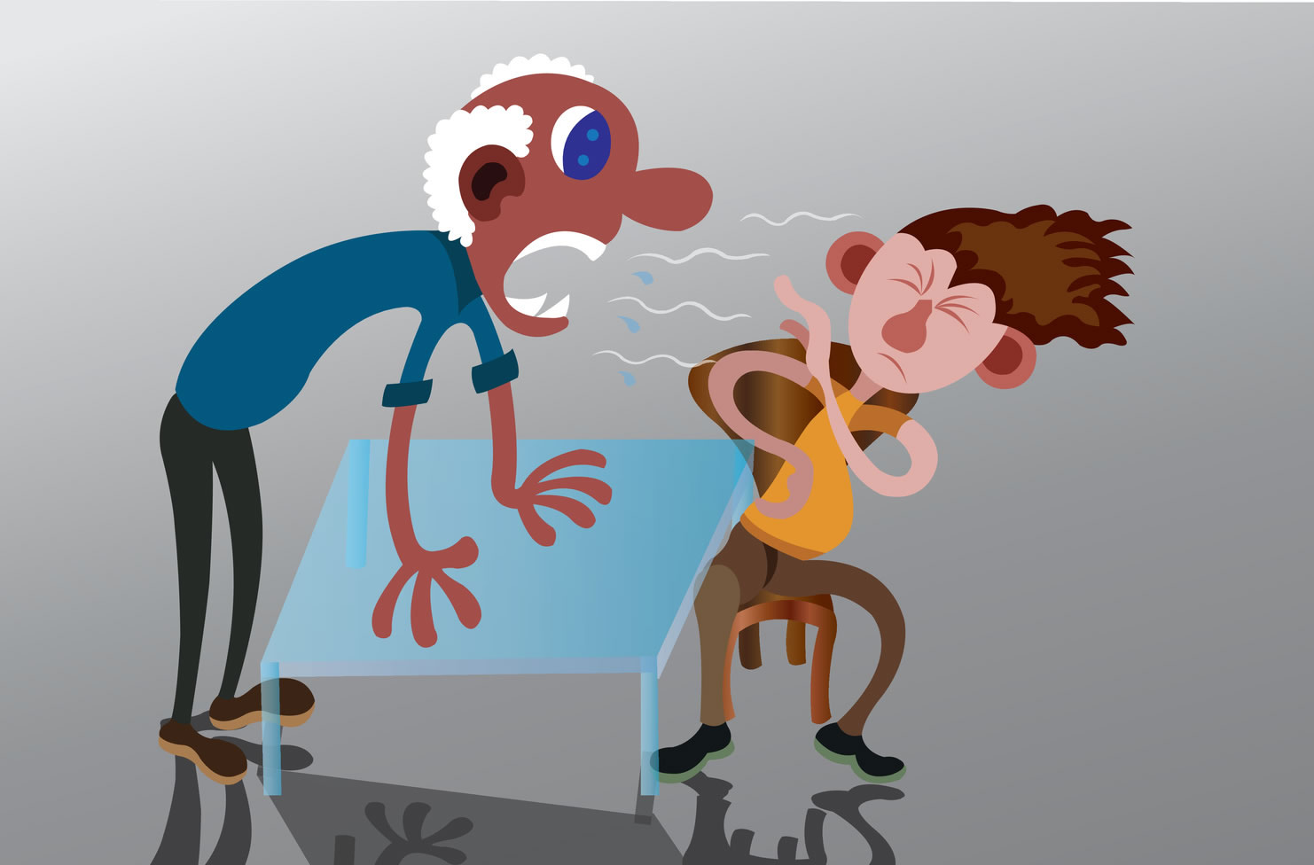
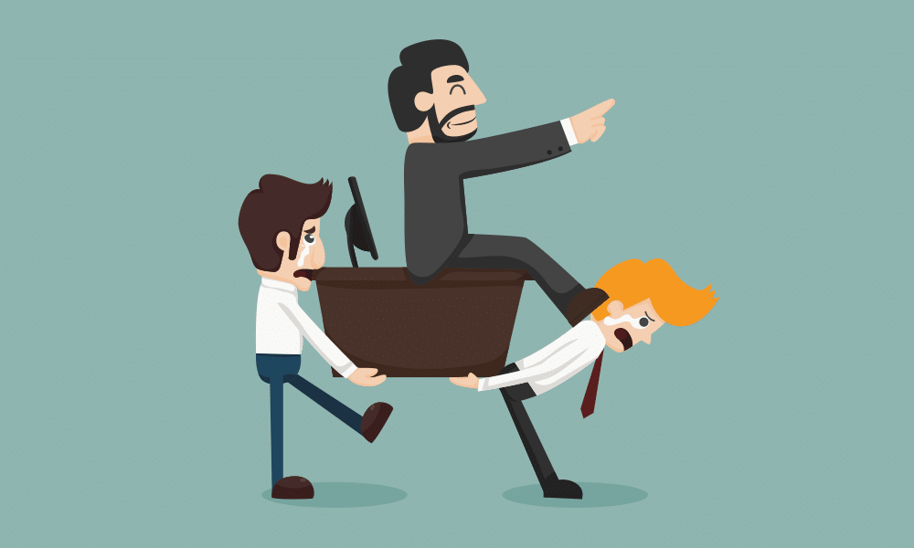
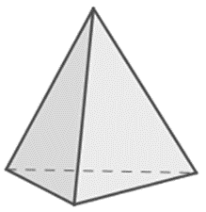
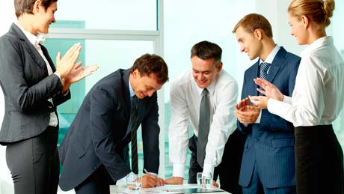


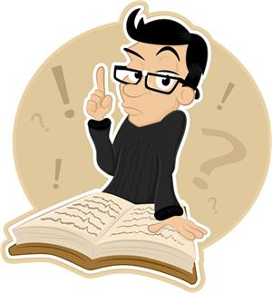
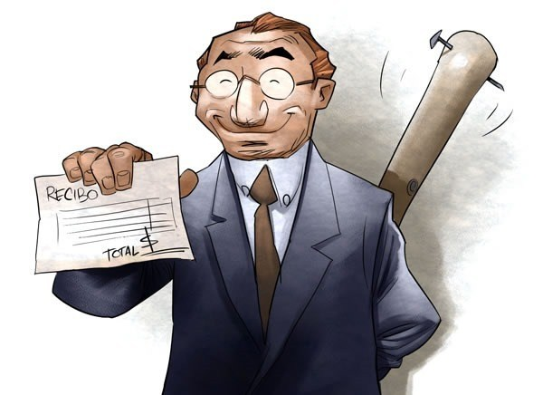
Mapa Mental
Descendente
Es la influencia de un superior sobre un subordinado.
Poder
Ascendente
Autoridad
Ser mas fuerte.
Son los intentos de los subordinados por influir en sus superiores.
Influir sobre alguna persona o grupo con el fin de que acepten nuestras ideas o planes
Mandar, decidir, tomar decisiones, dar órdenes, o dirigir conflictos.
Lateral
El gerente emplea la mayor parte de su tiempo fuera de la unidad laboral, tratando con otros jefes de departamento, de divisiones o de unidades subsidiarias, sobre los cuales no tiene un control formal.
Modificar la conducta mediante una sanción de por medio.
Poder de experto
Poder de recompensa
o de premio
Poder legítimo
Uno sufrirá un castigo si no se subordina a los deseos del agente de influencia.
Relación positiva y motivadora que se da entre los influidos y la persona que influye.
Poder coactivo o de coerción
Poder de referencia
Cuando los subordinados piensan que su superior cuenta con información y habilidad para mejorar sus eficiencias y su crecimiento.
Capaces de proporcionarles lo que satisfaga sus aspiraciones.
Se les considera con el derecho de ejercer la autoridad porque ésta es propia de su posición.

Slide 3
Conclusión
En este tema pude identificar los tipos de poder, ya que varios de éstos nunca los clasifique, pero es importante mencionar que cuando estaba realizando cada uno de ellos, me pude imaginar quienes encajaban perfectamente en cada papel, desde políticos hasta gente muy buena para asumir papeles importantes. En conclusión, la autoridad o poder sobre alguien se debe de hacer de manera saludable y no de forma agresiva, como muchos de los jefes de alto rango suelen usar, ojala en un futuro esto cambie para que se puedan ver esos resultados que tanto esperamos.

